Slide 1
Организация исследовательской деятельности школьников при изучении химии
БЕЛОНОГОВА Г.У.,
заслуженный учитель РБ,
г. Уфа

Slide 2
Не существует сколько-нибудь
достоверных тестов на одаренность, кроме тех, которые проявляются в результате активного участия хотя бы в самой маленькой поисковой исследовательской работе.
А.Н. Колмогоров

Slide 3
Организация исследовательской работы
Научный центр
Школа
Руководитель – ученый
Научное оборудование
Объекты исследования
Руководитель – учитель
Простое оборудование
Простые объекты исследования
Связь с программой
Руководитель – ученый
Сложное оборудование
Сложные объекты исследования
Неоднозначность результатов
Далеко от программы
Не всем доступно
Ограничен выбор тем
Неурочное время учителя

Slide 4
Этапы исследовательской работы
Выбор темы.
Планирование и проведение эксперимента.
Оформление исследовательской работы.
Подготовка доклада
Защита работы на конференциях и конкурсах.

Slide 5
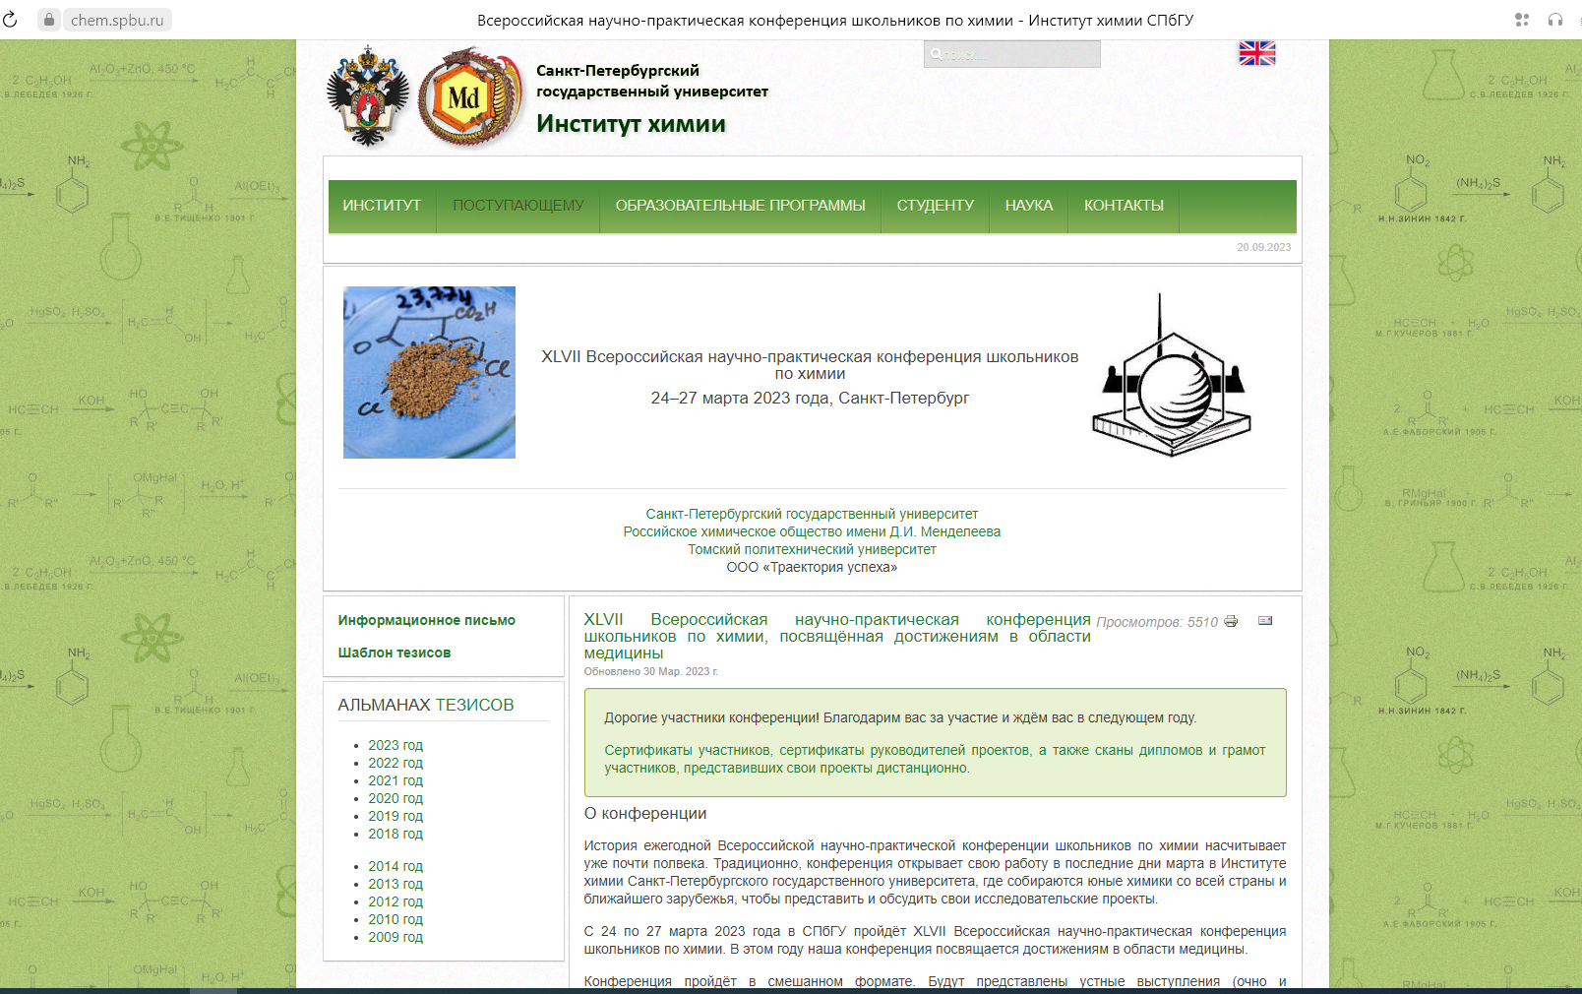

Slide 6
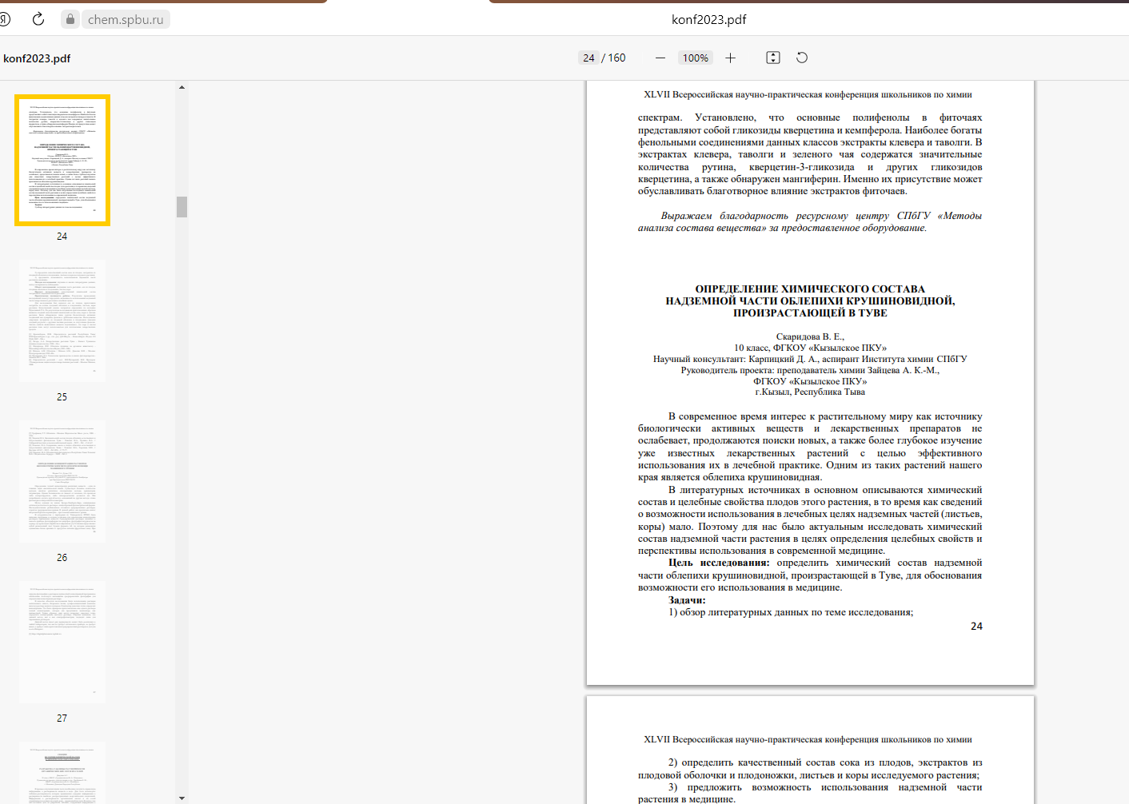

Slide 8
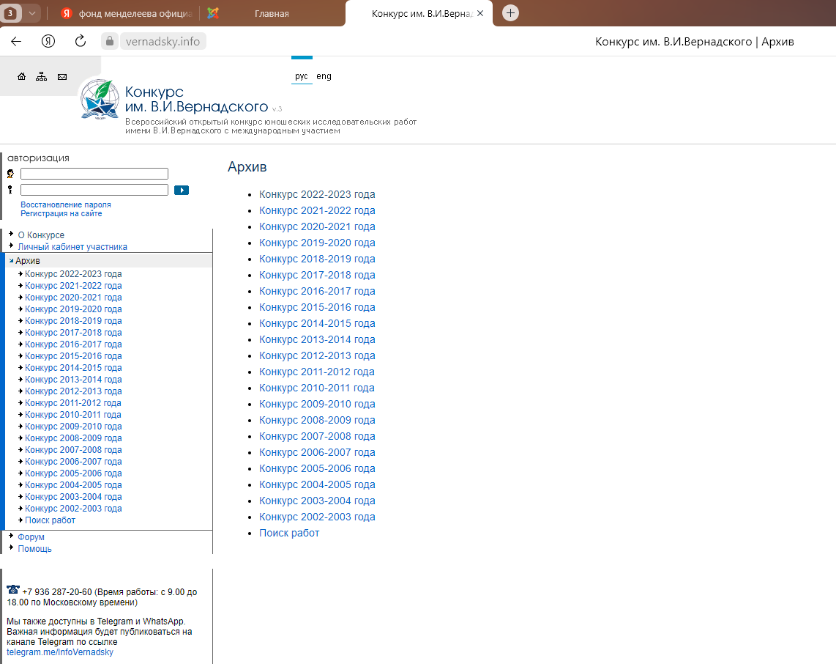

Slide 15
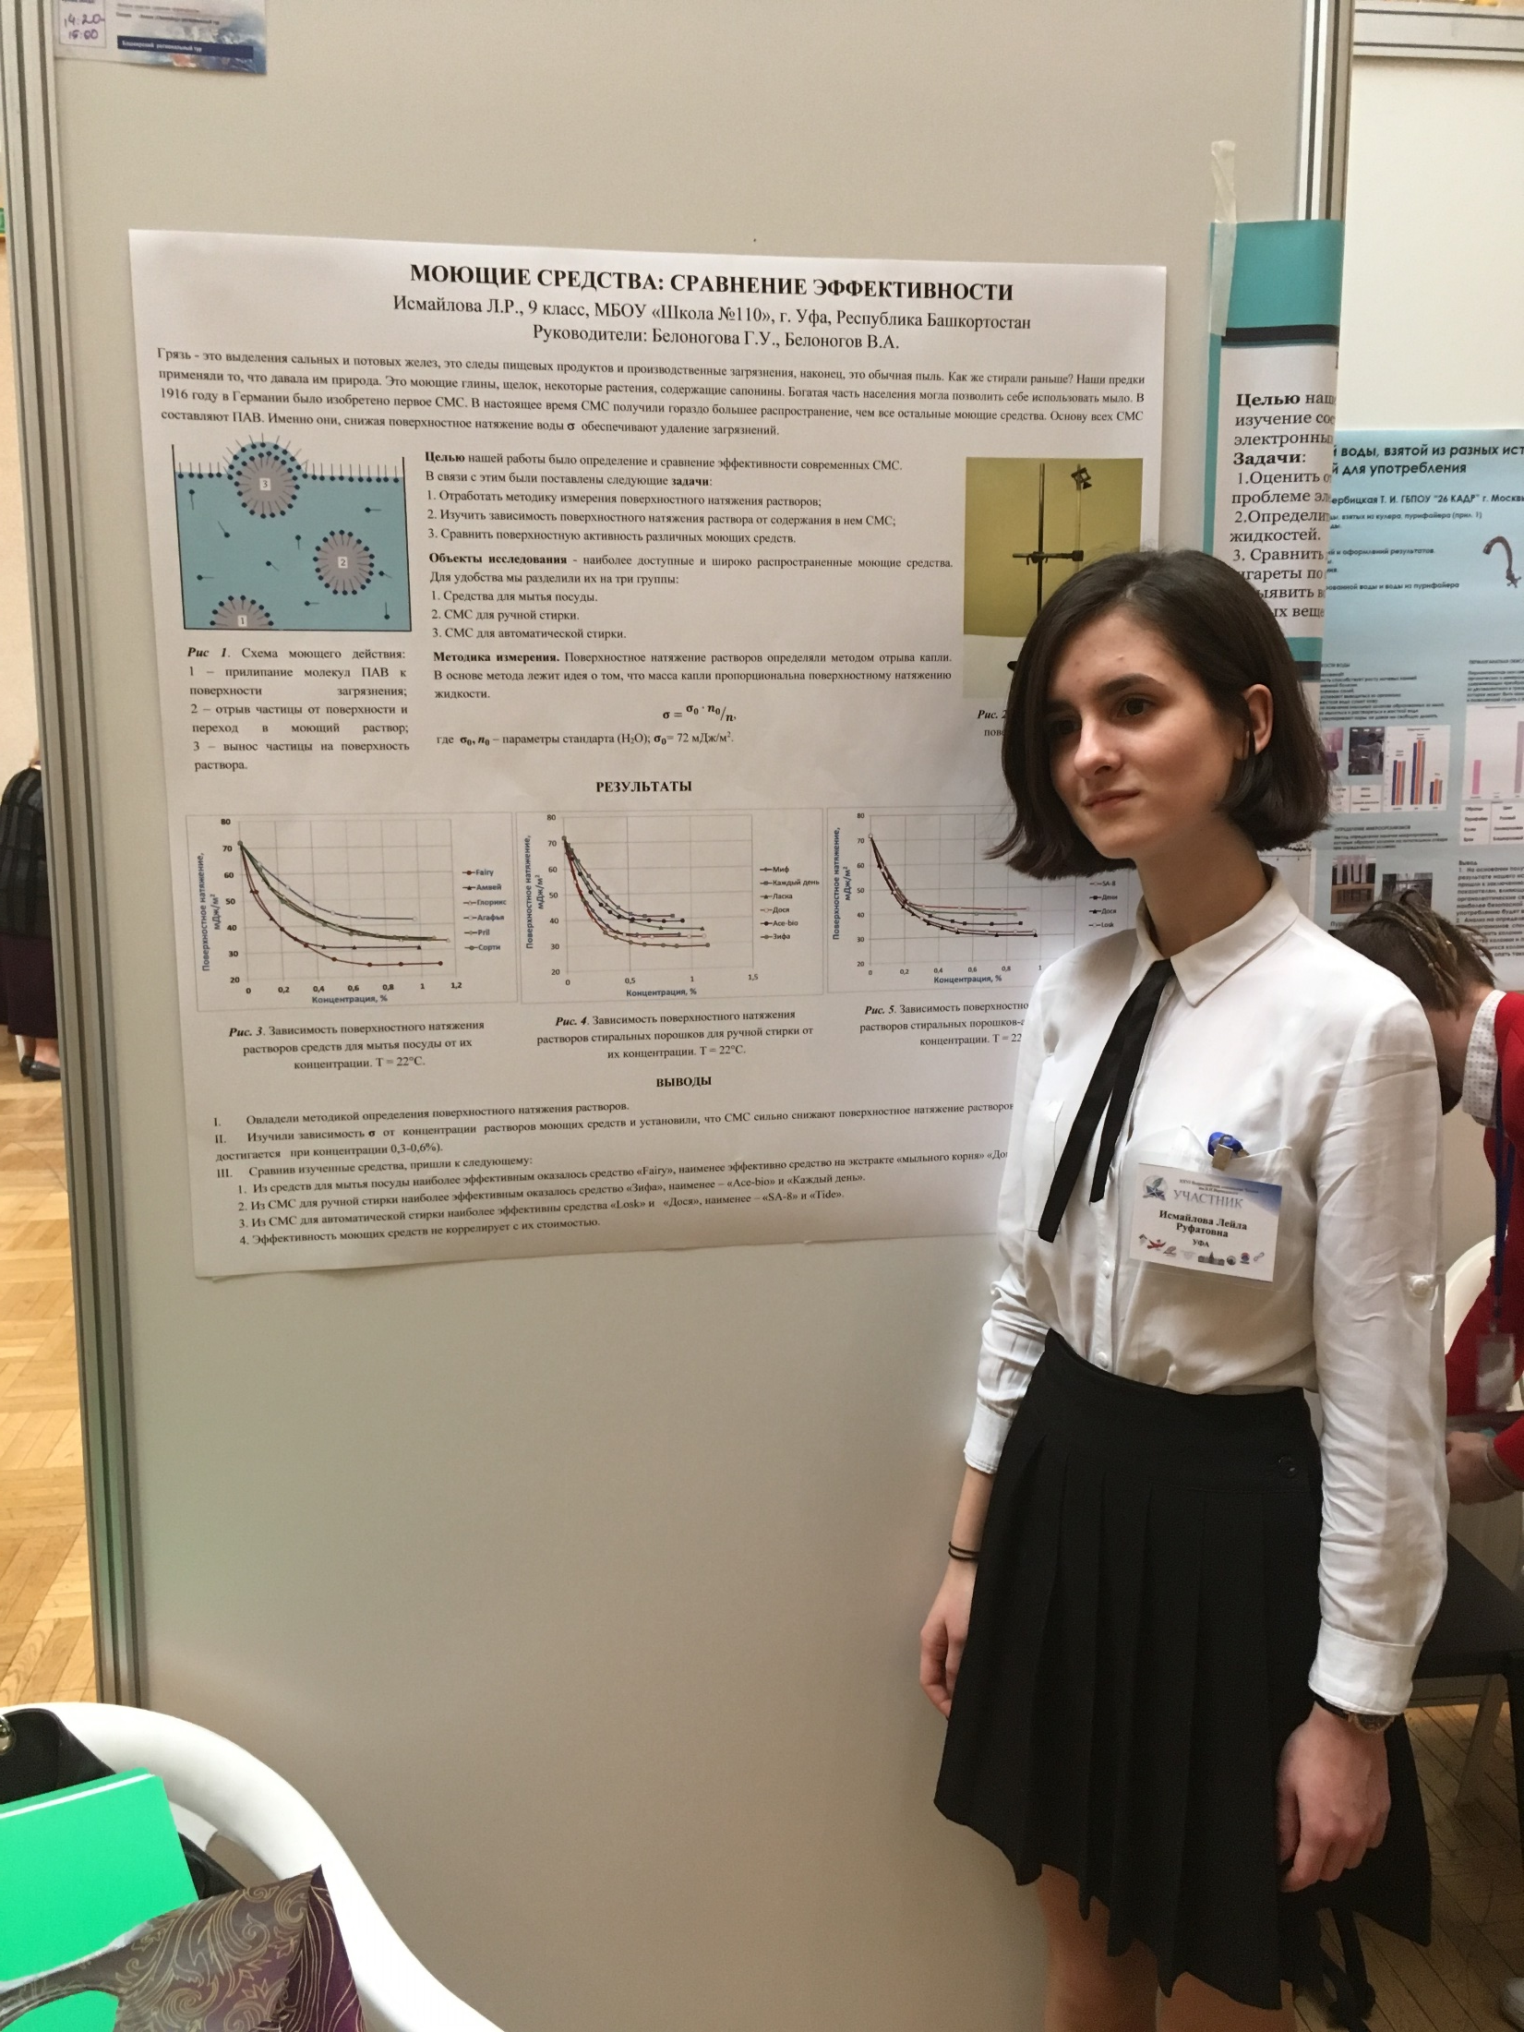

Slide 16
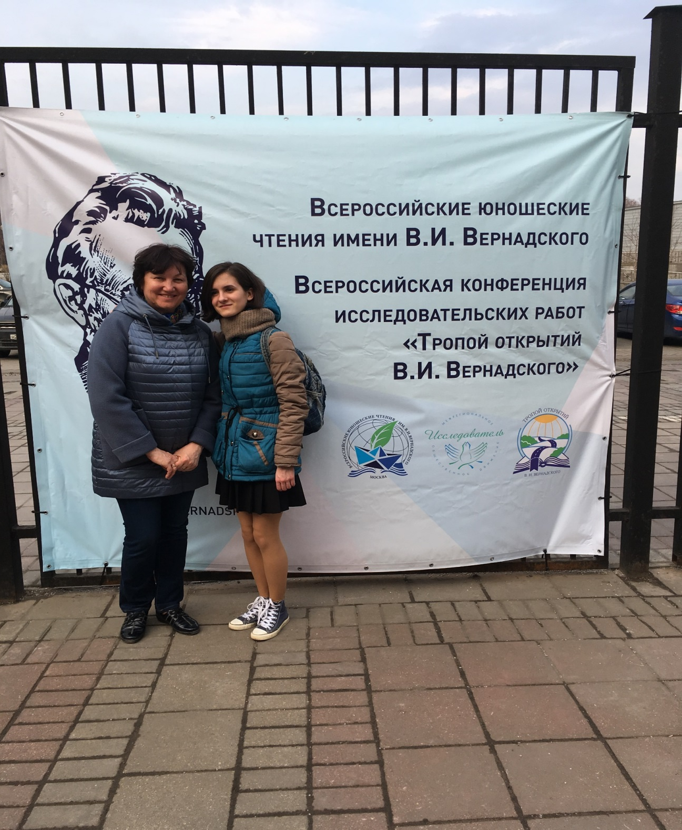

Slide 17
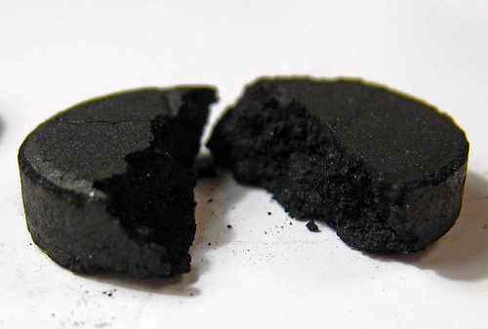
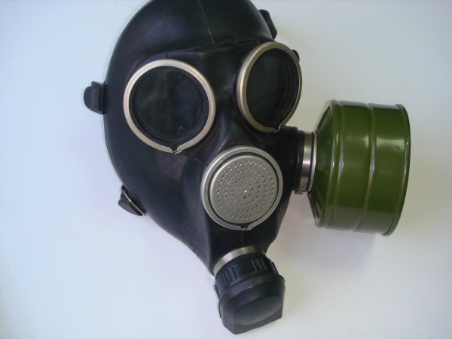
Адсорбция органических кислот активированным углем
Ученик 10А класса МОУ лицея №153
Хурсан Д.С.
Руководитель: Белоногова Г.У.
1

Slide 20
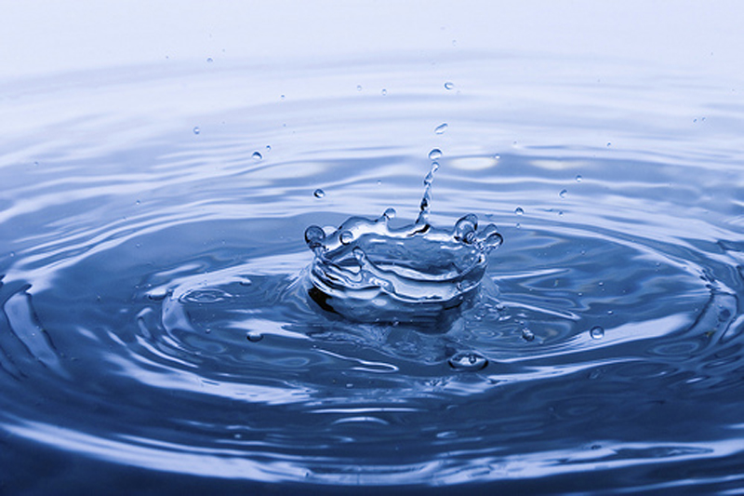
СРАВНЕНИЕ ЭФФЕКТИВНОСТИ БЫТОВЫХ ФИЛЬТРОВ ДЛЯ ОЧИСТКИ ВОДЫ
Макаров Игорь,11 класс,
МБОУ Лицей №153, г. Уфа;
Багаутдинова Аделина,11 класс,
МБОУ СОШ №110, г. Уфа.

Slide 24
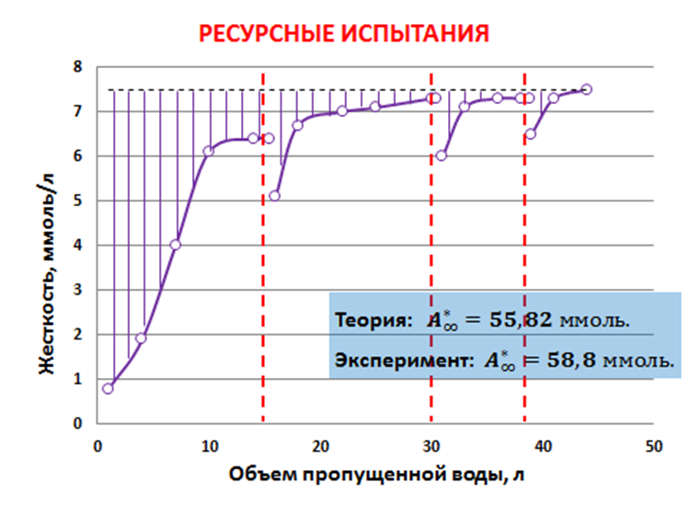

Slide 25
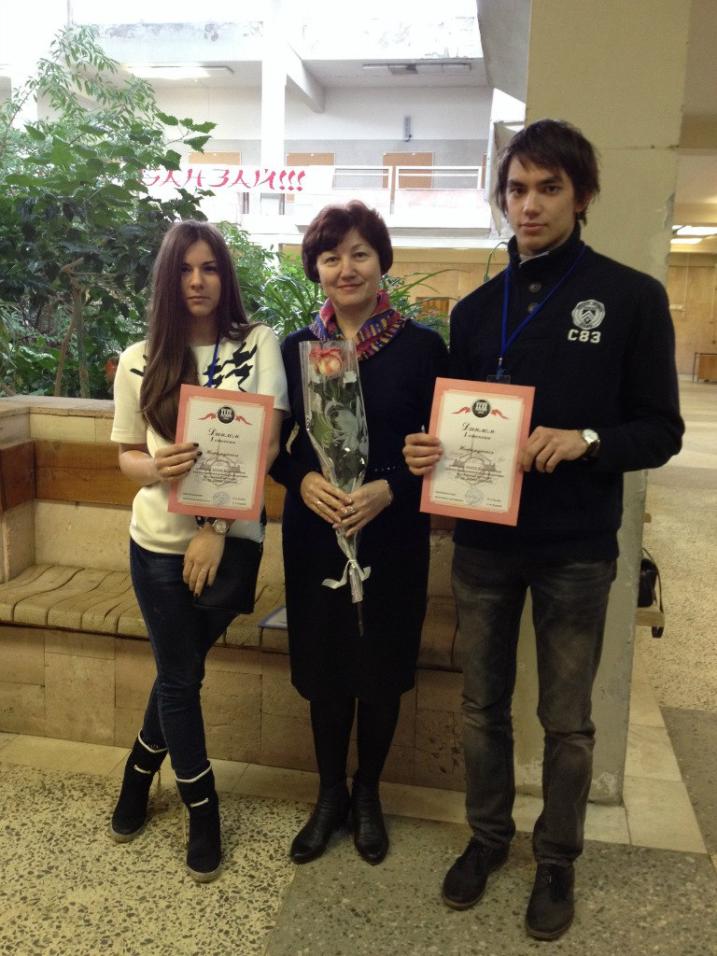

Slide 26
Год участия | Статус конференции | Место
2015 | XXXIX Всероссийской научно-практической конференции школьников по химии. г Санкт-Петербург, в секции «Экологические проблемы химии». | 1 место
2016 | Международный конкурс научно-исследовательских работ «Химия в жизни человека» Казань. | 1 место
2017 | Конкурс исследовательских работ, учащихся в рамках МАН Республики Башкортостан | 1 место
2017 | Российская НПК XVIII Ломоносовские чтения | 1 место
2017 | Республиканская НПК учащихся «Чистая наука» | 1 место
2019 | Всероссийский этап конкурса исследовательских работ им. В.И. Вернадского, секция «химии» | Победитель
2020 | Всероссийский фестиваль творческих открытий и инициатив «Леонардо» | 1 место и золотая медаль

Slide 27
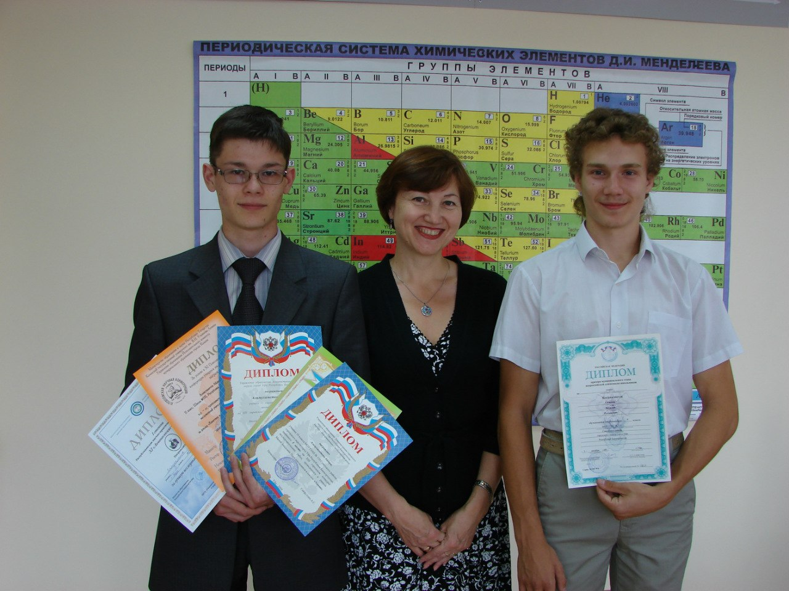

Slide 28
Благодарю за внимание !

